Slide 1
Linguaggio UML
Parte 2 - Diagrammi comportamentali

Slide 2
Diagrammi
Diagrammi strutturali (structure diagram)
Diagramma dei casi d’uso
Diagramma delle classi (class diagram)
Diagramma degli oggetti
Diagramma di package
Diagramma di deployment
Diagramma dei componenti
Diagrammi comportamentali (behaviour diagram)
Diagramma di interazione
Di sequenza, comunicazione, interazione generale, temporizzazione
Diagramma di stato
Diagramma delle attività

Slide 3
Diagramma di sequenza

Slide 4
Diagrammi di Sequenza
Mostrano gli attori e gli oggetti che partecipano all’interazione tramite scambio di messaggi
Descrivono interazioni fra oggetti (in termini di relazioni), organizzate in sequenza temporale
È bidimensionale
L’asse temporale è inteso in verticale
Asse orizzontale → vari oggetti che prendono parte (ed eventualmente attori)
Modella il comportamento dinamico del sistema, evidenziando l’ordine temporale dello scambio di messaggi
Utilizzato per descrivere uno scenario = determinata sequenza di azioni in cui tutte le scelte sono state già effettuate
Sono utilizzati come documentazione degli Use Case
Notes:
Usati durante l’analisi dei requisiti → Per raffinare la descrizione dei casi d’uso e per individuare nuovi oggetti
Usati durante il system design → Per raffinare le interfacce dei sottosistemi

Slide 5
Elementi di un Sequence Diagram
Oggetti
Rappresentati da rettangoli
Lifeline – linea di vita
Rappresentata da una linea tratteggiata
Se l’oggetto esiste prima di una interazione o dopo, la linea va dall’inizio alla fine del diagramma
Focus of control – Attivazione
Rappresentato da un rettangolo sulla lifeline
Indica che l’oggetto controlla l’interazione poiché esegue qualche azione o ha delegato un altro oggetto a farlo per lui (per interazioni sincrone)
Stimoli
Rappresentati da frecce
Posti tra la lifeline del mandante e quella del ricevente
Notes:
NB: la linea di vita viene riportata sotto ogni ISTANZA

Slide 6
Comunicazioni
Stimolo:
Messaggio (la chiamata di un metodo) specialmente quando è di tipo sincrono (→ attende il ritorno da parte del chiamato)
Segnale (generalmente nel caso di interazioni asincrone)
La creazione e la distruzione di un oggetto

Slide 7
Messaggio
Messaggio → freccia dal rettangolo di attivazione di un oggetto ad un altro
Frecce piene → comunicazione sincrona
Frecce vuote → comunicazione asincrona
Frecce tratteggiate → risposta
È un'informazione che viene scambiata tra due entità
Chi invia il messaggio, la parte attiva, è l'attore
È sincrono, se l'emittente rimane in attesa di una risposta
È asincrono, nel caso l'emittente non aspetti la risposta e questa può arrivare in un secondo momento
Il messaggio che viene generato in risposta ad un precedente messaggio, al quale si riferisce anche come contenuto informativo, è detto messaggio di risposta
Un messaggio, in cui il ricevente è nello stesso tempo l'emittente, è detto ricorsivo

Slide 8
Esempio
oggetti
G2:Giocatore
G1:Giocatore
C:Coppia
T:Torneo
nuovoTorneo(T,descr)
tempo
interessa(T,descr)
si(T,descr)
attivatiPer(T)
iscrivi(C)
ok(T)
ok(T)
Stimoli
ok(T)
focus of control
Quando l’oggetto è attivo
perche esegue un’azione o ha
passato il controllo ad un altro
object lifeline

Slide 9
Messaggi ed azioni
Ad un messaggio possono corrispondere diversi tipi di azioni
Azioni base:
Call: invoca una operazione di un oggetto
Return: restituisce un valore al chiamante
Send: invia un segnale ad un oggetto
Create: crea un oggetto
Destroy: distrugge un oggetto; un oggetto può distruggere se stesso
I messaggi scambiati tra due o più oggetti possono formare una sequenza
Una sequenza di messaggi deve avere un punto di inizio
È possibile ‘numerare’ i messaggi anteponendo al loro nome un numero che indica l’ordine nella sequenza

Slide 10
Tipi di messaggio
costruttori/distruttori (messaggi per creare/distruggere oggetti istanza)
di lettura (messaggi interrogativi)
di aggiornamento (messaggi informativi)
di collaborazione (messaggi imperativi)
iterativi (inviato ripetutamente a più oggetti di una classe, hanno una marca d’iterazione: * e operano su collezioni (vettori, liste, ecc.))

Slide 11
Focus of control
Indica il periodo di tempo durante il quale un oggetto sta eseguendo una azione, direttamente o indirettamente
Notazione: rettangoli (posti sulle lifeline) indicanti il periodo di tempo durante il quale un oggetto sta eseguendo una azione
La cima del rettangolo è allineata con lo start della azione (ricezione del messaggio)
Il fondo è allineato con il completamento della azione, ed eventualmente con un messaggio di ritorno

Slide 12
Condizioni
È possibile rappresentare:
istruzioni condizionali (if)
cicli while
le condizioni sono racchiuse tra [ ]
per il while *[ ]

Slide 13
Creazione e terminazione di oggetti
obj
create
newObj
destroy
x

Slide 14
Conditional branch
obj
obj2
obj3
[cond1] mes1
[cond2] mes2
obj
obj2
[cond1] mes1
[cond2] mes2

Slide 15
Ricorsione
obj
mess

Slide 16
Iterazione
obj
obj1
mes1
Il gruppo di messaggi racchiuso
nel rettangolo
si ripete mentre vale la
recurrence condition
mes2
mes3
*[recurrence condition]

Slide 17
Annotazioni testuali
Commenti
Posizionati sulla sinistra del diagramma, vicino ai messaggi che descrivono
Durations
descrivono la durata del tempo tra due messaggi
Constraints (vincoli)
concernenti gli intervalli di tempo tra i vari messaggi

Slide 18
Concorrenza
La concorrenza si esprime mediante gli oggetti attivi
Occorre un metodo per visualizzare i thread in esecuzione parallela → biforcazione focus di controllo
Quando il thread termina l’esecuzione torna allo stesso punto del focus di controllo originale
Notes:
Esempio sirena p 214

Slide 19
Nota
Durante la creazione di un sequence diagram evitare di inserire come oggetto il DataBase
Gli oggetti indicati molto probabilmente sono già di per sé posizionati del DataBase!
Anche l’interfaccia grafica di solito non è inserita
Comunque non sono riportati i dettagli

Slide 20
Diagramma di stato

Slide 21
Diagramma degli Stati
Rappresenta il ciclo di vita degli oggetti di una classe
descritto in termini di:
Eventi e Azioni
Stati
Transizioni di stato
Guardie
Notes:
→ Ogni diagramma è associato ad una classe e mostra il comportamento di un singolo oggettto per la durata del suo ciclo di vita

Slide 22
Esempio: stato con attività interne
Nome dello stato
Immissione password
Azioni di ingresso e uscita
{
Entry / visualizza password
Exit / valida password
tastoAlfabetico / echo «*»
Help / visualizza help
Do / get
{
Transizioni interne
Attività interna
Sintassi dell’azione: evento / azione
Sintassi dell’attività: Do / attività

Slide 23
Stati
Stato: insieme di “valori significativi” assunti dagli attributi dell’oggetto, che ne influenzano il comportamento
Pseudostati:
Stato iniziale
Stato finale (può non esistere → l’oggetto non è mai distrutto)
Notes:
i.e. una persona diventa ricca se il suo conto in banca supera 1 milione di euro. Altrimenti, anche se il suo conto corrente cambia, resta una persona non-ricca
i.e. il cambiamento del numero di telefono di solito non cambia lo stato di un cliente, ma se si cambia anche il prefisso in certi casi potrebbe cambiare anche lo stato dell’oggetto (il cliente ha cambiato regione, o paese)

Slide 24
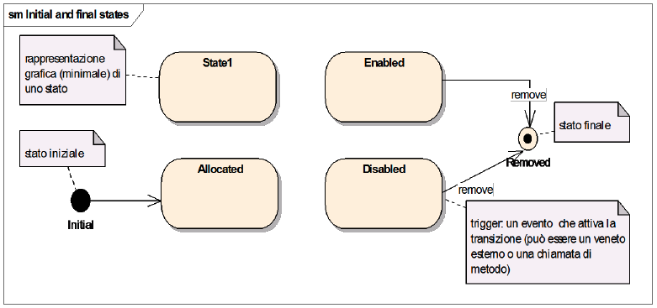
Esempi di stati
Notes:
CORREGGERE VENETO -> EVENTO

Slide 25
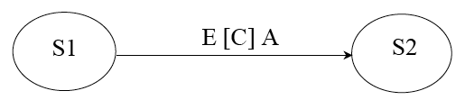
Transizione tra stati
Un oggetto cambia stato tramite una transizione di stato (dovuta a cambiamenti significativi)
Il significato della transizione è:
Se l’oggetto si trova nello stato S1, e
Se si verifica l’evento E, e
Se la condizione C è verificata
Allora viene eseguita l’azione A e l’oggetto passa nello stato S2.

Slide 26
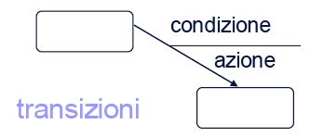
Transizione
evento [parametri] [guardia] / [azione]
Il verificarsi di un evento, in un certo momento, interessa qualsiasi oggetto della classe. Un evento può avere dei parametri
Guardia [guardia] – l’evento può essere condizionato da una guardia (condizione): solo quando la condizione è vera l’azione [azione] viene eseguita
L’azione è una breve computazione eseguita quando la transizione scatta. Uno stato può contenere computazioni complesse, cioè delle attività
Notes:
Ogni parte è opzionale!!
event-name: identifica l’evento
parameter-list: definisce i valori dei dati che possono essere passati come parametro con l’evento
guard-condition: determina se l’oggetto che riceve l’evento deve rispondere ad esso (eseguire il metodo associato) → se manca basta che si verifichi l’evento per effettuare la transizione
action-expression: definisce come l’oggetto ricevente deve rispondere all’evento → se manca si cambia solo stato
Se ci sono più transizioni etichettate con lo stesso evento (che partono dallo stesso stato) devono essere mutuamente esclusive

Slide 27
Eventi
Eventi: attivano le transizioni di stato
Corrispondono ai messaggi dei Sequence Diagram
Può essere:
L’invocazione sincrona di un metodo (“call”)
La ricezione di una chiamata asincrona (“signal”)
es: notifica di un’eccezione lanciata
Una condizione predefinita che diventa vera (“change event”)
La fine di un “periodo di tempo” come quello impostato da un timer (“elapsed-time event”)
Event + State = response
Lo stesso evento causa diversi comportamenti in base allo stato in cui l’oggetto che riceve l’evento si trova
Notes:
evento di chiamata: comunicazione sincrona nella quale un oggetto invoca il metodo di un altro oggetto o uno dei propri metodi. equivalente a un’azione di chiamata
segnale: comunicazione asincrona fra oggetti
evento di cambiamento: quando viene soddisfatta una particolare condizione. parola “quando” seguita da un’espressione booleana.
evento temporale: dopo un periodo di tempo specifico. parola “dopo” seguita da un’espressione temporale 

Slide 28
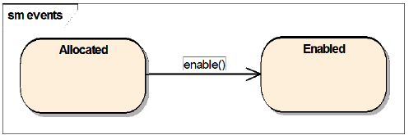
Evento: notazione grafica
Notazione: una freccia (transizione) etichettata con il nome del metodo o della condizione associata all’evento stesso

Slide 29
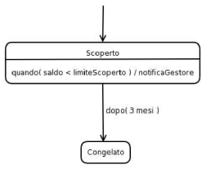
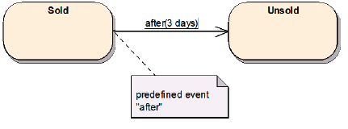
Evento del tempo

Slide 30
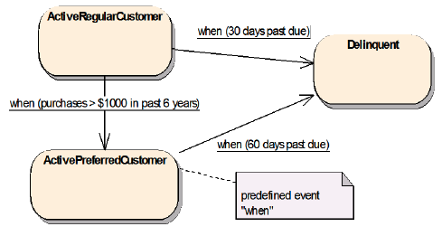
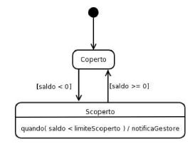
Evento di variazione

Slide 31
Attività e azioni
All’interno degli stati posso essere eseguite delle attività
Azioni: operazioni atomiche
provocano un cambiamento di stato (entry/exit) e quindi non possono essere interrotte
Attività: operazioni generalmente non atomiche
non alterano lo stato dell’oggetto
Notes:
DA CHIARIRE

Slide 32
Azioni
Entry: azione di entrata viene eseguita dall’oggetto subito dopo essere passato nello stato corrispondente (entry/nome azione) – autoanello: l’oggetto esegue l’azione di entrata – (entry/nomeAzione)
Exit: azione di uscita viene eseguita poco prima di uscire dallo stato, in risposta ad una transizione – o anche in caso di autoanello – (exit/nomeAzione)
Do: all’interno di uno stato un oggetto aspetta: attività eseguita all’interno dello stato (do/nome Attività)
Include: chiama una «submachine», rappresentata da un altro diagramma degli stati
Evento: le azioni si svolgono in risposta ad un evento

Slide 33
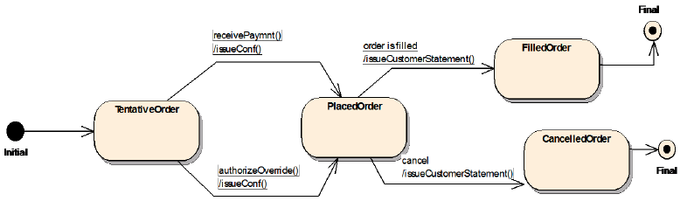
Esempio di azioni

Slide 34
Ordine degli eventi
Quando si verifica un evento associato ad una transizione:
Se è in esecuzione un’attività, questa viene interrotta (“gracefully” se possibile)
Si esegue l’exit action
Si esegue l’azione associata all’evento
Si esegue l’entry action del nuovo stato
Si inizia l’esecuzione delle eventuali attività del nuovo stato

Slide 35
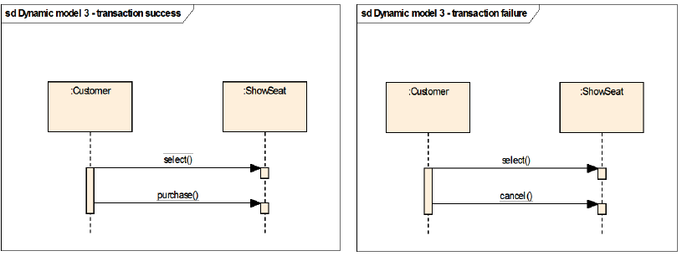
Esempio:
2 scenari (sequence diagram)
Successo Fallimento

Slide 36
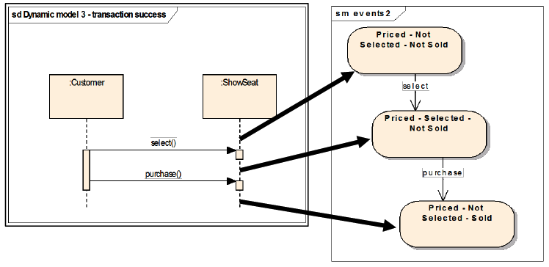
Scenario di successo

Slide 37
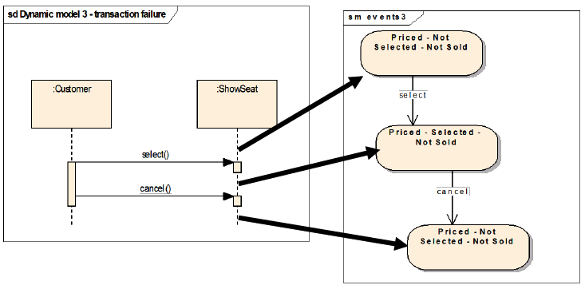
Scenario di fallimento

Slide 38
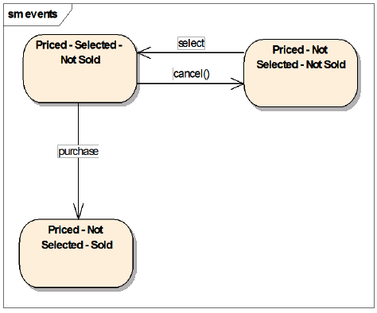
Diagramma a stati completo

Slide 39
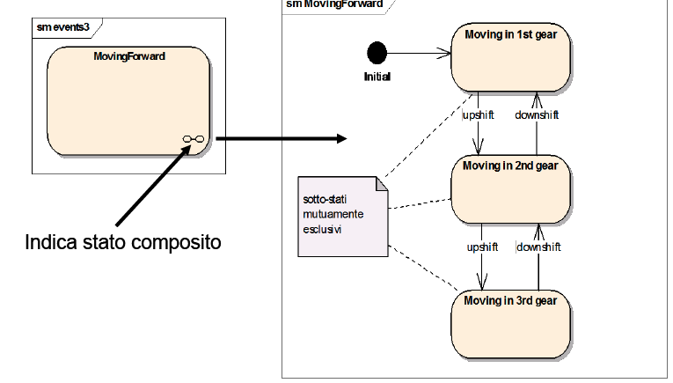
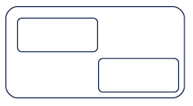
Stati compositi
In uno stato possono esistere sottostati mutuamente esclusivi
Decomposizione in OR

Slide 40
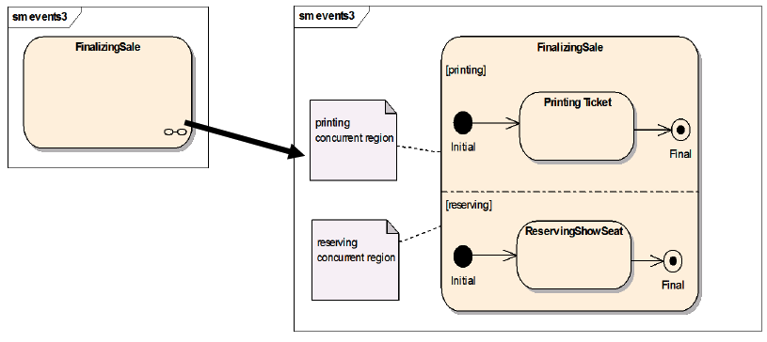
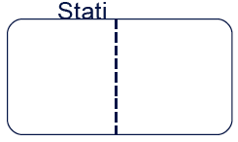
Stati concorrenti
o sottostati concorrenti
Decomposizione in AND

Slide 41
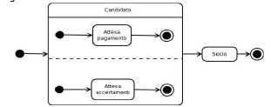
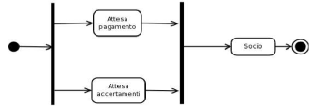
In alternativa
Linee di sincronizzazione
Notes:
Esempio di stati concorrenti per la classe Cliente in fase di registrazione
Un'istanza di Cliente sarà sia nello stato Attesa Pagamento che in quello Attesa accertamenti

Slide 42
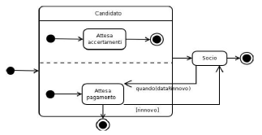
Transizioni da e verso stati composti
Notes:
Per indicare che, in fase di rinnovo, non si ha la necessità di ulteriori accertamenti legali, si modella una transizione con condizione verso lo stato interno relativo al pagamento

Slide 43
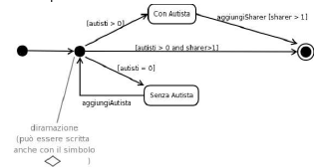
Punti di diramazione
Permettono di suddividere una transizione sulla base di una condizione

Slide 44
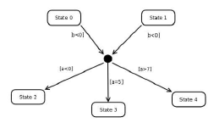
Transizione condizionale statica
Nella diramazione statica tutte le guardie sono valutate prima che qualsiasi transizione sia percorsa

Slide 45
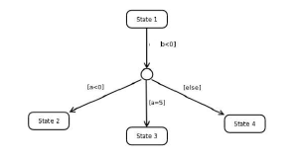
Transizione condizionale dinamica
Nella diramazione dinamica le guardie sono valutate nell'istante in cui è raggiunto il punto della decisione

Slide 46
Diagramma delle attività

Slide 47
Diagrammi di Attività
Diagrammi di flusso “OO”
Possono essere associati a qualunque elemento di modellazione per modellarne il comportamento
Mostrano le dipendenze tra le attività
Contengono:
Stati di azione
Stati di sottoattività
Descrivono quali attività vengono svolte durante uno stato del sistema
Notes:
Consentono di modellare un processo come un insieme di attività e di transizioni tra queste attività

Slide 48
Stati di azione
Attività che non possono essere scomposte in sottoattività
Espressione di azione = azione di ingresso nello stato
Azioni:
atomiche
non interrompibili
istantanee
Stati speciali: inizio e fine
Notazione degli “stati di azione”: rettangolo con gli angoli arrotondati
Notes:
Atomiche: non possono essere scomposte ulteriormente
Notazione degli “stati di azione”: rettangolo coi lati arrotondati
Possono essere descritte in linguaggio naturale o pseudo codice
Rettangolo = stato di azione
Frase = espressione di azione

Slide 49
Transizioni
Avvengono quando uno stato di azione o sottoattività ha finito il proprio lavoro
Transazione in uscita dallo stato e un passaggio allo stato successivo

Slide 50

Esempio di attività
inizio
attività
transizione
fine

Slide 51
Decisioni e alternative
Specifica dei percorsi alternativi basati su una condizione dei guardia booleana
Simbolo della decisione: rombo
utilizzato anche per la fusione = dove i percorsi si riuniscono
Può avere 1 percorso in ingresso e più percorsi in uscita
Viceversa per la fusione
Il percorso può essere eseguito se e solo se la condizione di guardia è vera
Branch e merge
Notes:
→ Le condizioni di guardia devono essere mutuamente esclusive!

Slide 52
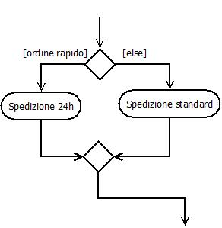
Esempio di alternativa
branch
merge

Slide 53
Biforcazioni e ricongiunzioni
Flussi di lavoro concorrenti
Biforcazioni (fork): 1 transizione in ingresso, + transizioni in uscita
Ricongiunzioni (join): + transizioni in ingresso, 1 transizione in uscita
La transizione in uscita può essere attivata solo quando tutte le transizioni in ingresso sono state attivate → flussi sincronizzati

Slide 54
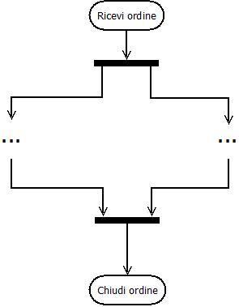
Esempio di biforcazione
fork
join

Slide 55
Stati di sottoattività
Non sono atomici
Possono essere interrotti
La loro esecuzione comporta del tempo
Richiama un intero grafo di attività che vi si trova annidato
Notazione: un rettangolo con angoli arrotondati che contiene un (sotto)diagramma delle (sotto)attività
Notes:
Possono essere scomposti in altri stati di sottoattività o in stati di azione

Slide 56
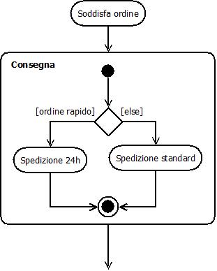
Esempio di sottoattività

Slide 57
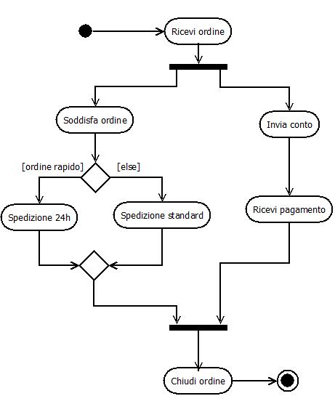
Esempio complessivo

Slide 58
Corsie o swimlane
Indicano le aree nelle quali vengono svolte le attività
Utilizzate per partizionare i diagrammi delle attività
Utilizzate per rappresentare:
Casi d’uso
Classi
Componenti
Unità organizzative
Ruoli

Slide 59
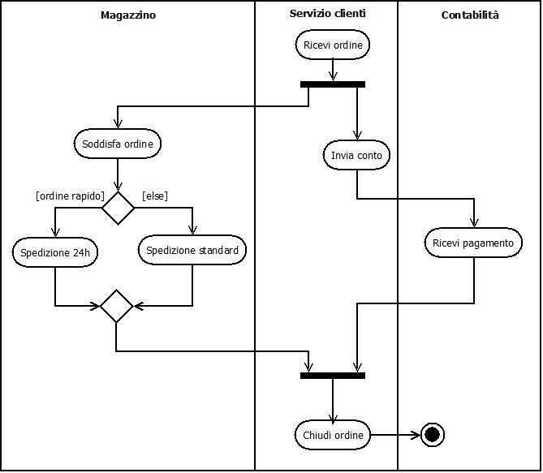
Esempio di corsie

Slide 60
Sequence e Activity Diagram
Da ogni Activity Diagram sono derivati uno o più Sequence Diagram
Es: l'Activity Diagram descrive due flussi di azioni alternativi → due scenari → due Sequence Diagram alternativi

